Slide 1

Python for data analysis : PPG - DaLiA
Sasha ROBERT

Slide 2

Analyse du dataset

Slide 3
1) Découverte du jeu de données
Lecture du : PPG_FieldStudy_readme.pdf
Renseignement sur les différentes Features
Choix du modèle global pour tous les sujets (plutôt que d’en faire un par personne)

Slide 4
2) Contenu du dataset
Données médicales des sujets relevées pendant différentes activités
8 activités possibles (0 : activité de transition, 1 : être assis, 2 : monter/descendre les escaliers, 3 : jouer au tennis de table, 4 : faire du vélo, 5 : conduire un vélo, 6 : Manger 7 : faire de la marche 8 : travailler )
Données non échantillonnées → échantillonnage à 4Hz (échantillonnage le plus petit)

Slide 5
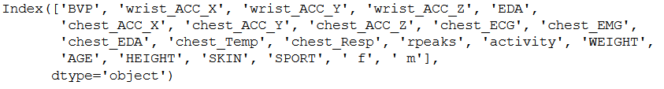
3) Jeu de données échantillonné

Slide 6
Data visualisation

Slide 7
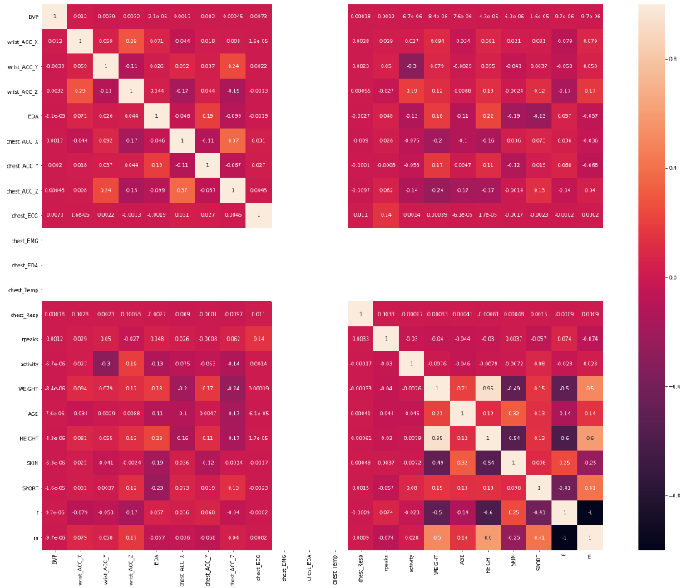
1) Matrice de corrélation

Slide 8
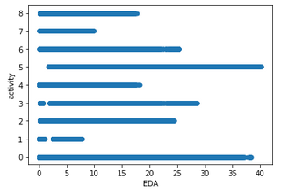
2) Activity en fonction de EDA
L’EDA a une bonne variation selon le type d’activité → Bonne feature pour un modèle de classification

Slide 9
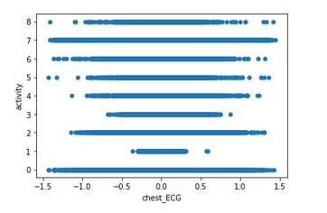
3) Activity en fonction de chest_ECG
Chest_ECG a une bonne variation selon le type d’activité → Bonne feature pour un modèle de classification

Slide 10
Création du modèle

Slide 11
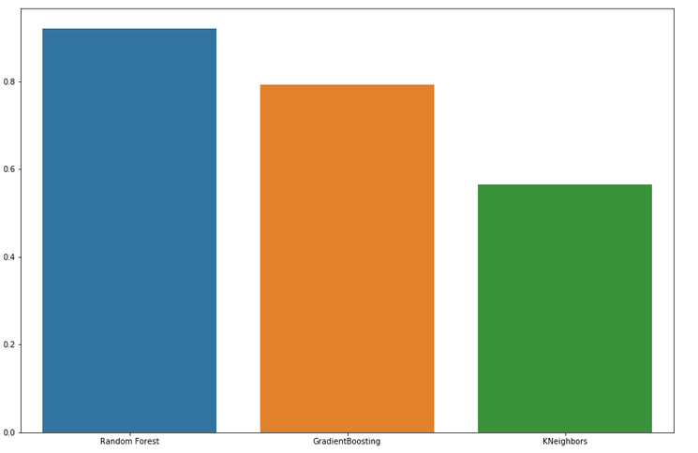
1) Comparaison des modèles

Slide 12
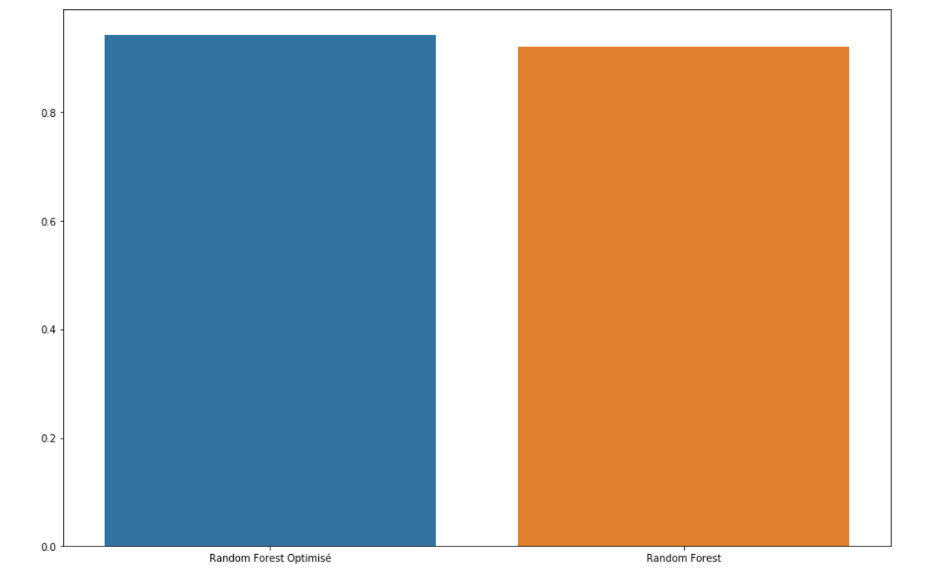
2) Optimisation du Random Forest

Slide 13
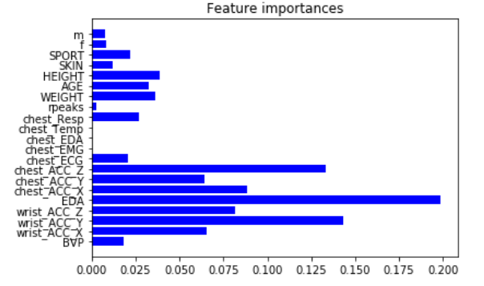
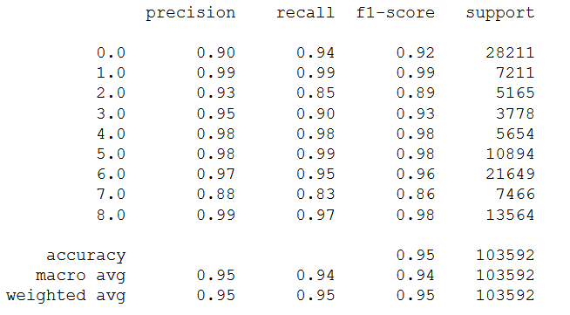
3) Random Forest optimisé

Slide 14
API-DJANGO

Slide 15
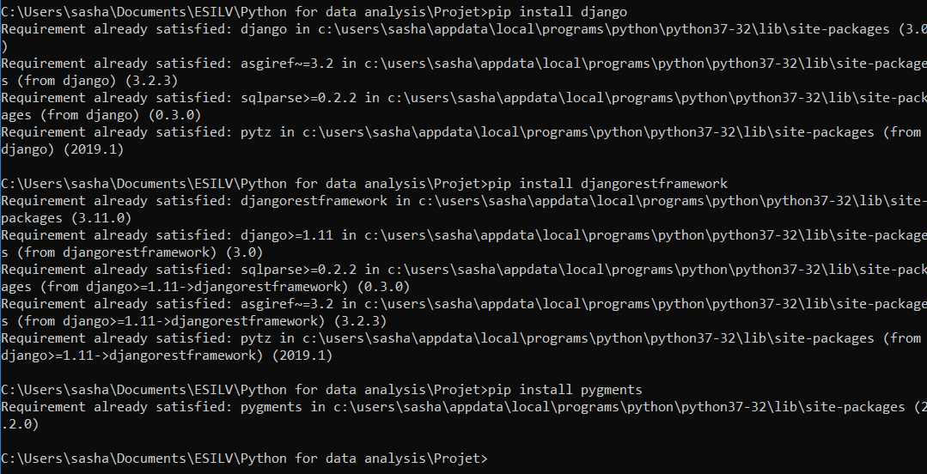
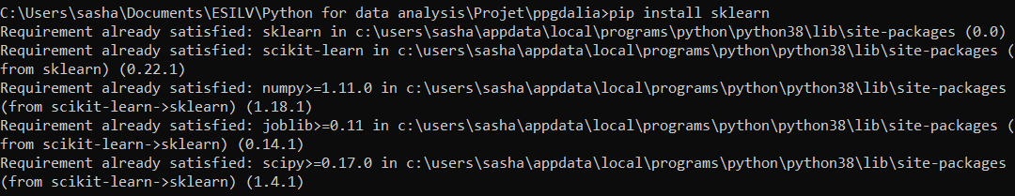
Installation des packages requis pour l’API :

Slide 16
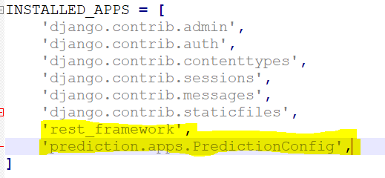
Création du projet Django (ici nommé ppgdalia) :
Ajout de Framework dans Settings.py :

Slide 17
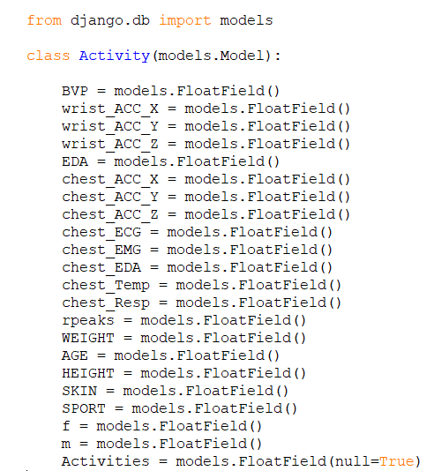
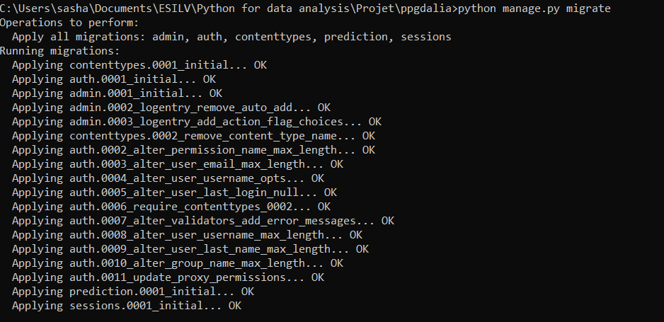
Création du model :
models.py :

Slide 18
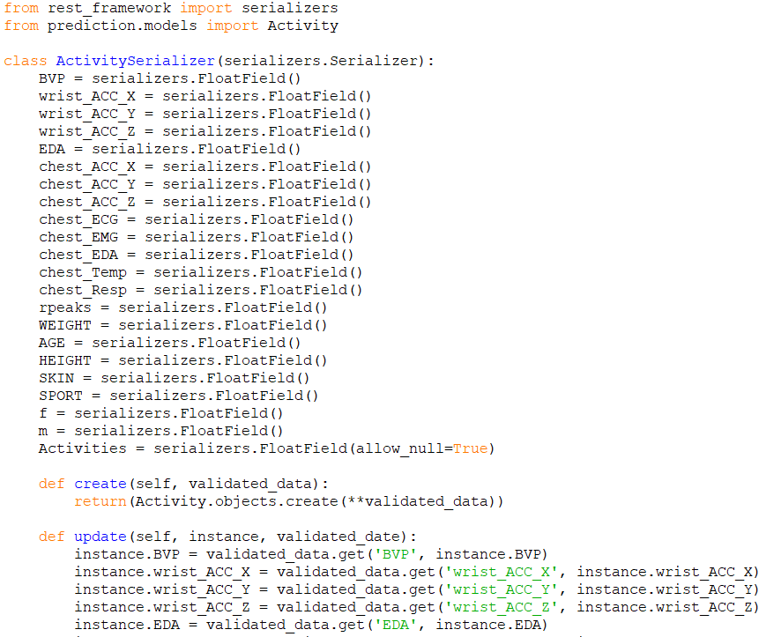
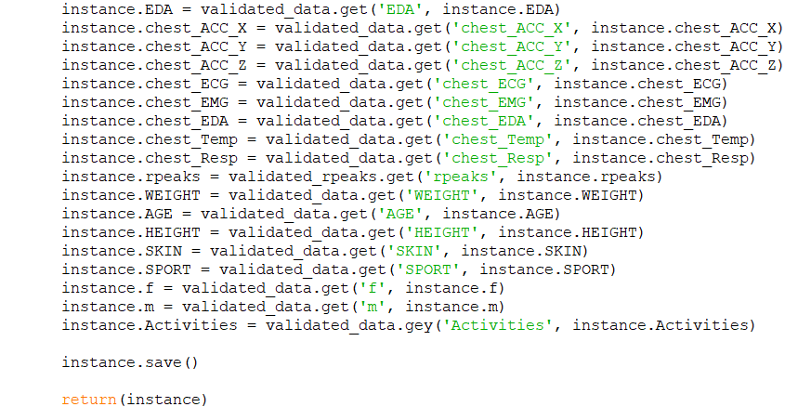
Création de serializers.py :

Slide 19
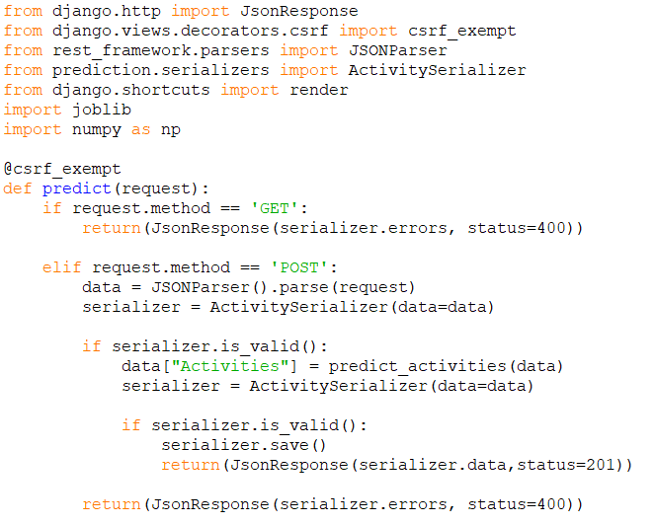
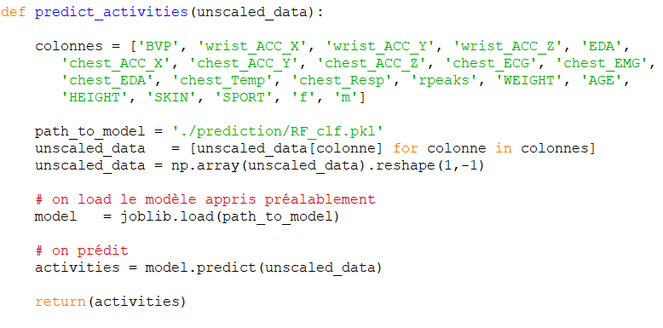
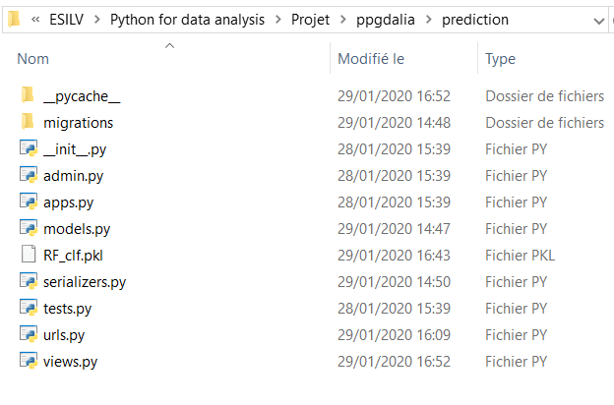
Modification de views.py :

Slide 20

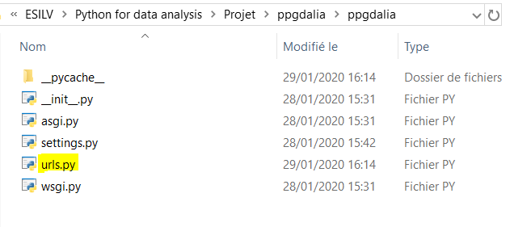

Création de urls.py dans le dossier prediction :
Modification de urls.py se trouvant dans le dossier du même nom que le projet (ici ppgdalia) :

Slide 21
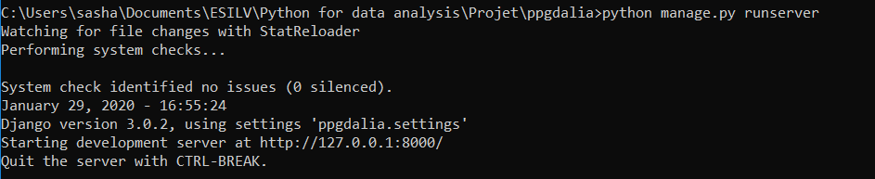
Lancement de l’API en local sur le port 8000 :
Puis utilisation de Postman pour faire la requête POST (La commande curl directement dans le CMD entrainait des erreurs inexpliquées…)

Slide 22
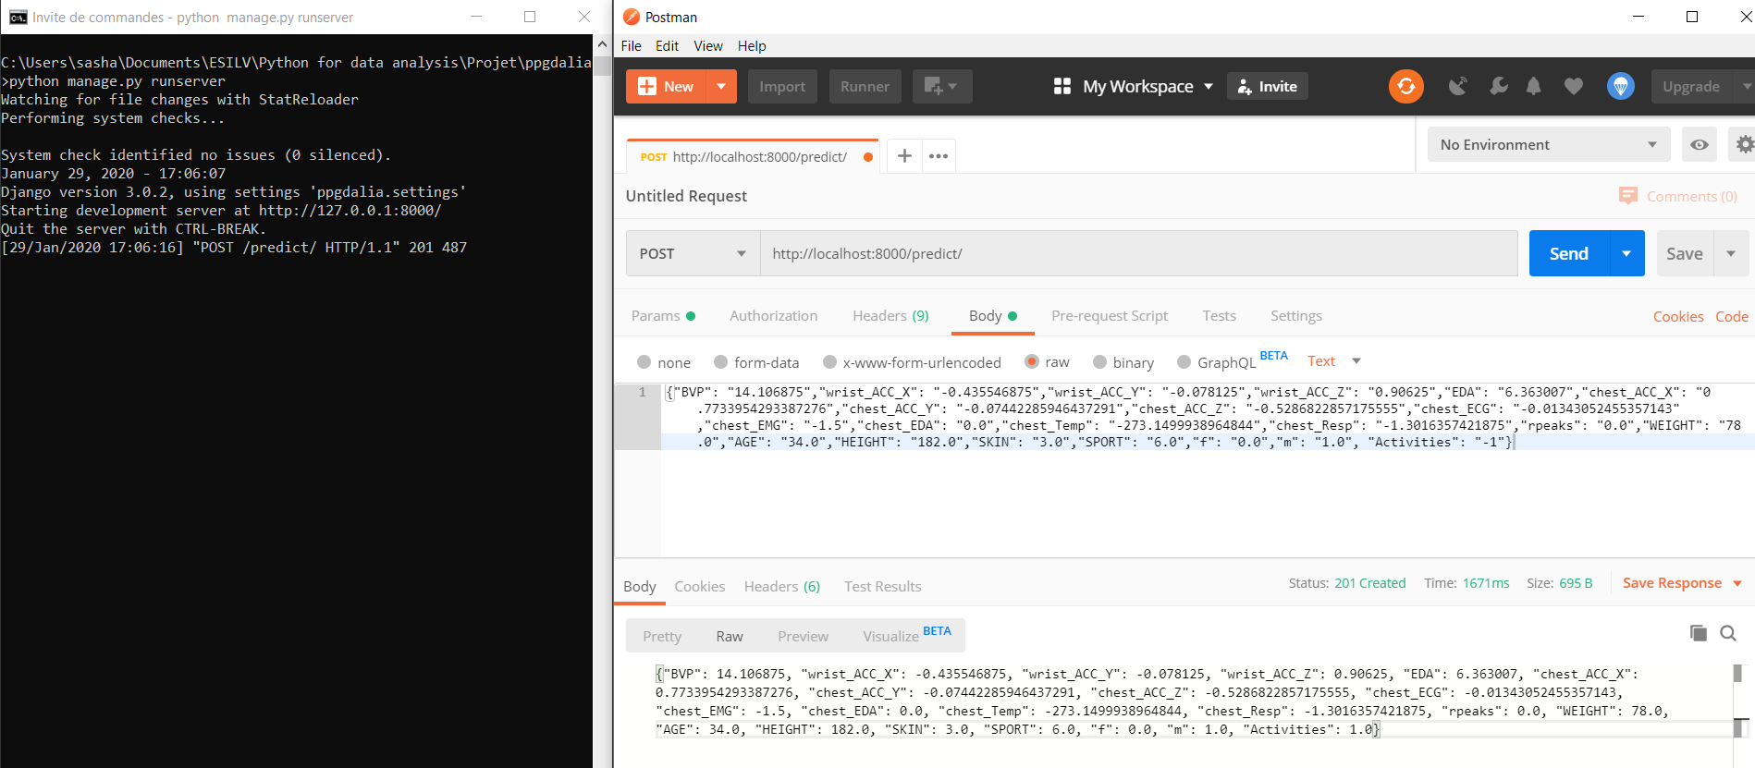
L’activité à bien était prédite !

Slide 23
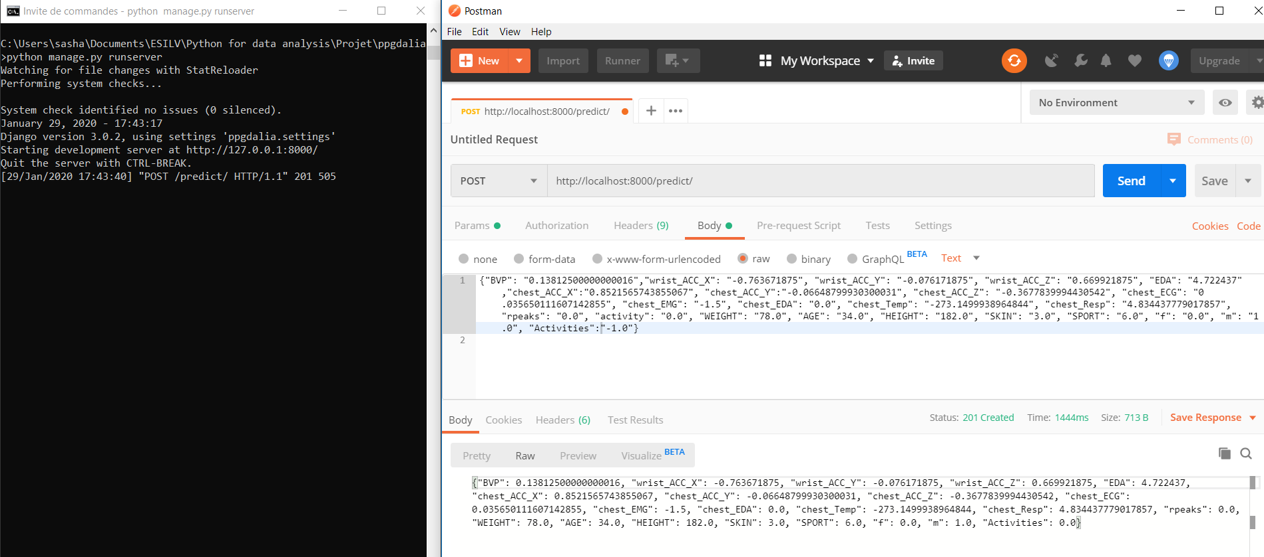
Bonus :
En prenant d’autres valeurs, l’activité prédite est différente.

